Slide 1
ANALISIS DATA LANJUTAN
Ida Budiarty

Slide 2
Pentingnya Analisis Data
Analisis data merupakan keterampilan yang harus dimiliki oleh seorang praktisi data.
Dalam proses analisis data akan membutuhkan pemikiran-pemikiran yang kritis dan pemecahan masalah yang baik.
Keterampilan ini membutuhkan informasi terkait metode analisis data yang benar, karena penggunaan metode analisis yang tepat akan memberikan dampak signifikan atas hasil analisis.
Jika seorang peneliti salah dalam memilih metode analisis data, kemungkinan tidak mendapatkan hasil yang diinginkan, dan hal ini akan menjadi tidak efektif dalam pengerjaan hasil penelitian karena telah mensia-siakan waktu dan tenaga.

Slide 3
Definisi Analisis Data
Analisis data adalah proses pengolahan data dengan tujuan menemukan informasi yang berguna, yang mana informasi tersebut dapat dijadikan sebagai dasar pengambilan keputusan untuk memecahkan suatu masalah.
Proses analisis ini meliputi kegiatan pengelompokan data berdasarkan karakteristiknya, pembersihan data, transformasi data, pembuatan model data hingga mencari informasi penting dari data tersebut.
Ingatlah bahwa data yang telah melalui proses ini harus disajikan dalam bentuk yang menarik dan mudah dipahami, seringkali dalam bentuk bagan atau grafik. Pengetahuan terkait teknologi yang terkait dengan data diperlukan dan perlu untuk terus di “up-date” sesuai perkembangannya.

Slide 4
Tehnik Analisis Data Kualitatif
Analisis data kualitatif adalah analisis data yang diperoleh dari proses pengumpulan data (dengan instrument kuesioner), dimulai dengan kajian pustaka, partisipasi, dan wawancara.
Teknik analisis kualitatif data penelitian dijelaskan di bawah ini.
Analisis konten
Umumnya, data dikumpulkan atau dihasilkan oleh peneliti yang merekam atau menyusun transkrip materi tekstual seperti gambar atau suara.
Analisis wacana
Analisis wacana biasanya dilaksanakan dengan mengkaji tuturan, bahasa, tulisan, percakapan, dan lain-lain.
Analisis naratif
Tujuan Analisis Naratif adalah untuk menganalisis kumpulan deskripsi peristiwa dan fenomena, seperti biografi.

Slide 5
TEHNIK ANALISIS KUANTITATIF
Teknik ini merupakan teknik pengelolaan data yang bersifat numerik dan statistik. Berikut adalah teknik analisis data untuk penelitian kuantitatif.
1. Statistik Deskriptif
Statistik deskriptif adalah analisis data yang menggunakan teknik-teknik untuk mendeskripsikan atau menggambarkan datasesuai pengetahuan statistic.
Statistik Inferensial
Teknik statistik inferensial dilakukan dengan membuat inferensi berdasarkan data yang berasal dari variabel penelitian untuk digeneralisasikan. Tujuan dari teknik ini adalah untuk menentukan apakah data sampel mewakili populasi sekelompok orang tertentu.

Slide 6
Cara Analisis Data
Model induktif adalah metode analisis data yang diolah dari fakta (data) menjadi teori. Hal ini dilakukan untuk menghindari manipulasi data penelitian sehingga berdasarkan pengetahuan yang kemudian disesuaikan dengan teori. Model induktif banyak dilakukan oleh peneliti kualitatif.
Model Deduktif adalah analisis data yang merupakan kebalikan dari induktif, yaitu prosesnya didapatkan dari teori baru ke fakta (data penelitian). Metode ini digunakan dalam penelitian kuantitatif.

Slide 7
PROSEDUR DALAM ANALISIS DATA
Pengolahan data dilaksanakan ketika semua data telah terkumpul dan dipilih sesuai dengan fokus pertanyaan penelitian. Dalam proses pengolahan data akan mencakup hal-hal berikut:
Penyuntingan
Editing data atau penyuntingan data merupakan langkah paling awal dalam verifikasi data untuk bahan penelitian.
Pengkodean
Coding atau pengkodean merupakan langkah kedua setelah pemeriksaan data, yang melabeli data dengan simbol atau tanda tertentu untuk bahan analitik.
Tabulasi
Tabulasi adalah kompilasi atau penyajian informasi sesuai dengan masalah penelitian.

Slide 8
Penganalisisan Data
Langkah kedua adalah tahap analisis data. Pada tahap ini perlu dilakukan penyederhanaan data, diklasifikasikan dan diinterpretasikan sehingga data menjadi relative sederhana untuk dipahami. Data yang dikumpulkan dalam penelitian kuantitatif kemudian disusun dengan angka statistik dan data kualitatif dengan simbol atau kata-kata.
Tahap analisis diupayakan untuk menemukan pola, hubungan, dan informasi penting yang terkandung di dalam data. Pada tahap analisis data juga dapat dilakukan komparasi hasil penelitian dengan hasil penelitian terdahulu yang pernah dilakukan dengan ide atau topik yang beririsan dengan penelitian yang sedang dilakukan oleh peneliti.
Teori yang digunakan menjadi framework ketika melaksanakan analisis data.

Slide 9
Penafsiran atau Pembahasan Data
Langkah terakhir dari analisis data adalah penafsiran atau pembahasan hasil analisis data. Hal ini dilakukan untuk menginterpretasikan informasi yang dikumpulkan, diolah dan disajikan menjadi sebuah kesimpulan.
Untuk menarik sebuah kesimpulan, peneliti harus membandingkan hipotesis dengan hasil analisis data penelitian yang ditemukan, masuk akal atau tidak, sesuai teori atau tidak. Jika berlawanan dengan sebuah teori perlu diberikan justifikasi secara masuk akal mengapa terjadi yang seperti itu (menolak hipotesis). Dapat dilakukan cross chek dengan kondisi kejadian empirinya. Perlu dilanjutkan dengan melakukan cross chek apakah kejadian yang serupa juga pernah dialami di wilayah lain yang disajikan oleh peneliti lain.

Slide 10
Penafsiran atau Pembahasan Data
Hasil penelitian yang berbeda dengan teori (hipotesis yang diajukan) dimungkinkan karena perbedaan latar belakang, kondisi, serta kultur yang memungkinkan hipotesis penelitian yang sudah dibangun peneliti tertolak.
Karena hipotesis merupakan sebuah asumsi, maka jika suatu hasil penelitian tidak sesuai dengan hipotesis awal harus tetap dilaporkan, karena data yang sudah diteliti dapat dijadikan acuan untuk meramalkan kemungkinan gejala berikutnya sehingga hipotesis tersebut bisa berubah menjadi lebih akurat (kejadian masa depan dapat dikawal untuk sesuai dengan prediksi yang seharusnya).

Slide 11
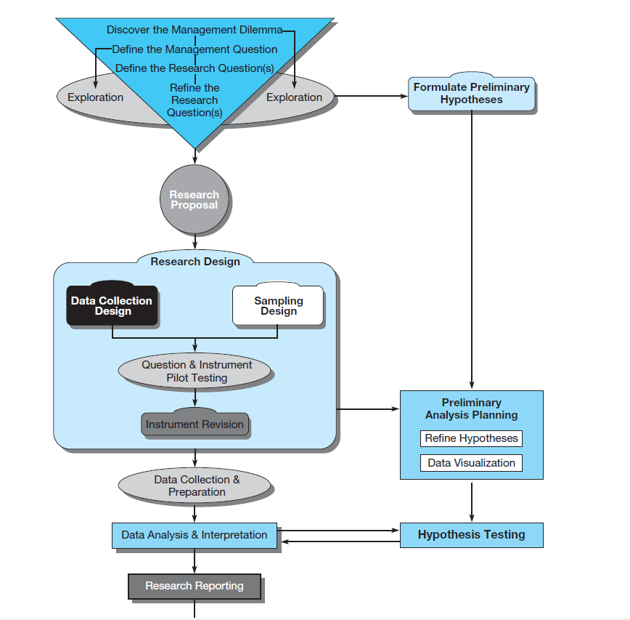
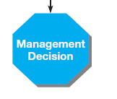
Pengujian Hipotesis dan Proses Penelitian
Sumber : Donald R Copper’s Bussines Research Methode.

Slide 12
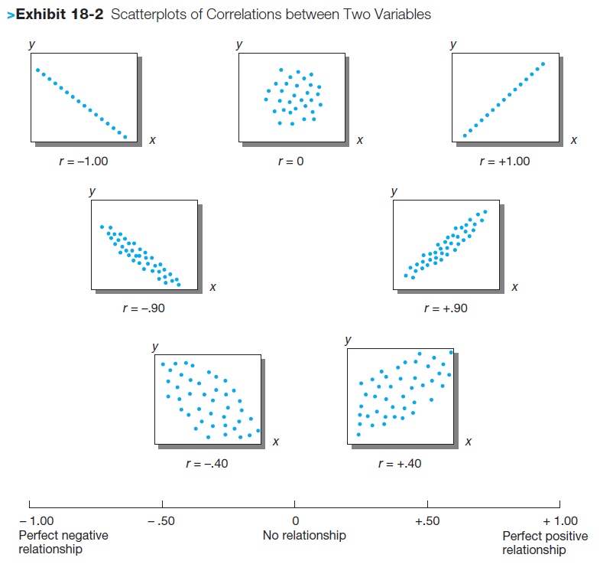
Scatterplots Korelasi Antara Dua Variabel
Untuk mengeksplorasi hubungan antara dua variabel (bivariat) dapat dilakukan dengan memperhatikan sebaran acak data kedua variabel tersebut.
Hubungan yang kuat ± .90 sedangkan hubungan yang lemah ± .40 yaitu Ketika titik data menyebar jauh dari garis regresinya.

Slide 13
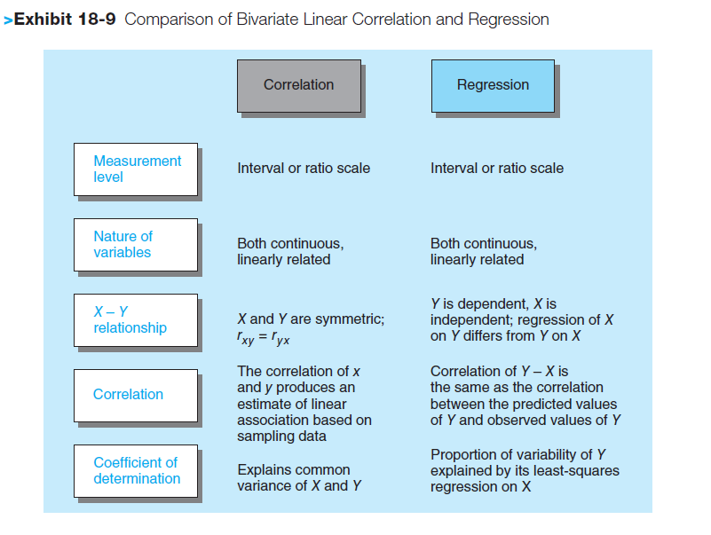
Komparasi Korelasi Bivariat Linier dengan Regresi

Slide 14
TUGAS RESPONSI
Lakukan perhitungan korelasi antara variabel pendapatan terhadap variabel konsumsi di wilayah kabupaten/kota di Indonesia dengan tahun penelitian 2010 – 2015 atau 2015 - 2020.
Masing-masing mahasiswa mendalami perhitungan untuk 5 kabupaten/kota. Silahkan lakukan analisis data (diantaranya buat scatterplots), pembahasan data, dan temukan Kesimpulan atas hubungan bivariat variabel tersebut.

